Slide 1
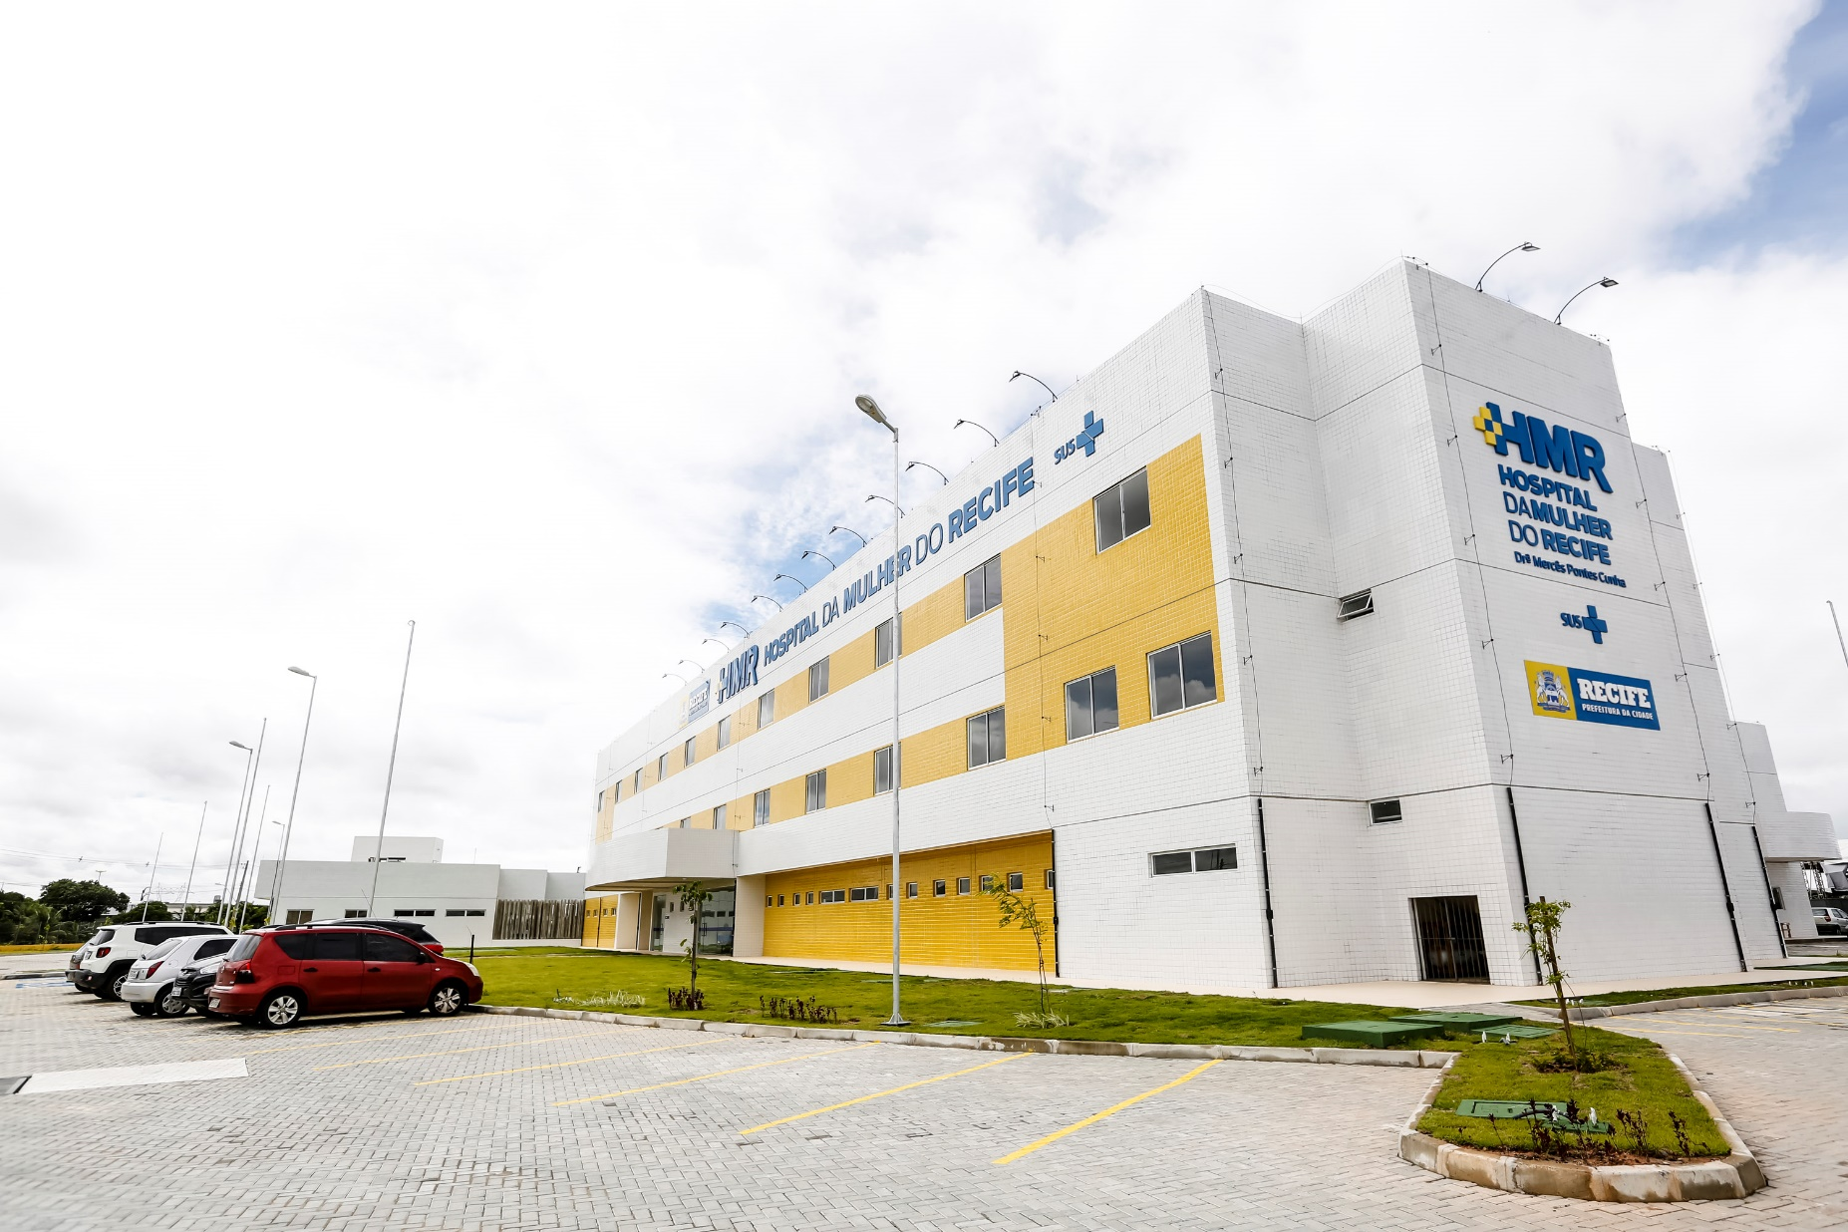


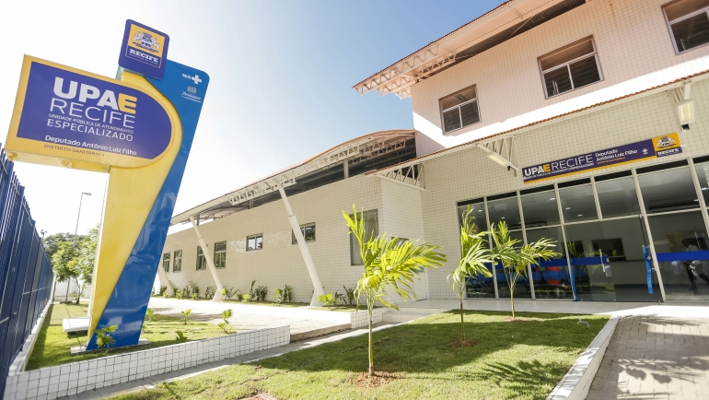

UPAE - ARCOVERDE

Slide 2
Apresentação de Indicadores Abril/2018

Slide 3






Indicadores Contratuais – ABR/2018
Consultas Médicas
Meses | Contrato | Ofertado | Regulado | Realizado | Falta (T.A.) | P.P. | % P.P. | % Absenteísmo
Total GERAL : | 1.985 | 1.917 | 1.756 | 1.617 | 139 | 161 | 8,40% | 7,92%
Obs1. O contrato permite a oferta mínima de 85% do valor total – 1.687. No total ofertado houve o acréscimo de 15% (overbooking);
Consultas Outros Profissionais de Saúde
Mês | Contrato | Ofertado | Regulado | Realizado | Falta (T.A.) | P.P. | % P.P. | % Absenteísmo
abr/18 | 450 | 1.455 | 941 | 878 | 63 | 514 | 35,33% | 6,70%
Sessões de Fisioterapia
Mês | Contrato | Ofertado | Regulado | Realizado | Falta (T.A.) | P.P. | % P.P. | % Absenteísmo
abr/18 | 450 | 460 | 460 | 454 | 6 | 0 | 0,00% | 1,30%
Resumo Geral Exames
Contrato | Ofertado | Regulado | Realizado | Falta (T.A.) | P.P. | % P.P. | % Absenteísmo
Não Temos Meta Contratual | 837 | 693 | 658 | 35 | 144 | 17,20% | 5,05%
Obs2. O equipamento de Raio X apresentou problema no início do mês, por isto a PP elevada;

Slide 4

Pesquisas de Satisfação
 | Caixa de Sugestões/Queixas
 | Recebidas | Tratadas | Percentual
Março | 5 | 5 | 100%
Abril | 3 | 3 | 100%
Obs1. Quantidade total de pessoas que circularam na unidade no mês de Abril: 4.972
Resumo das Queixas:
Usuária solicita mais especialidades médicas;
Usuária informe que a quantidade de exames e consultas disponibilizada não atende a demanda, deveriam
existir mais ofertas;
Usuária solicita melhor explicação por parte das recepcionistas sobre marcações de consultas.
 | Pesquisa de Satisfação via Sistema
 | Nº de Atendimentos Médicos | Nº de Entrevistados | Percentual
Março | 1788 | 613 | 34,28%
Abril | 1617 | 564 | 34,88%

Slide 5

Detalhamento da Pesquisa
 | PESQUISA DE MARÇO | Excelente | Bom | Regular | Ruim | Péssimo | Sem Resposta | TOTAL
01 | Limpeza e conforto da recepção, banheiro, corredores, salas e consultórios | 458 | 105 | 1 | - | - | - | 564
02 | Durante a consulta foi bem informado do seu estado de saúde e dos procedimentos a serem realizados? | 453 | 111 | - | - | - | - | 564
03 | O estabelecimento é bem sinalizado para você encontrar o local onde precisa ir? (placas e cartazes) | 451 | 113 | - | - | - | - | 564
04 | Tempo de atendimento pelos enfermeiros. | 438 | 126 | - | - | - | - | 564
05 | Tempo de atendimento do funcionário na recepção. | 441 | 123 | - | - | - | - | 564
06 | Tempo de atendimento dos médicos. | 445 | 118 | 1 | - | - | - | 564
07 | Boa vontade e disposição de atendimento dos enfermeiros. | 442 | 122 | - | - | - | - | 564
08 | Boa vontade e disposição de atendimento dos funcionários na recepção | 440 | 124 | - | - | - | - | 564
09 | Boa vontade e disposição de atendimento dos médicos. | 442 | 122 | - | - | - | - | 564
10 | Sensação de segurança em relação aos procedimentos oferecidos por esta unidade. | 443 | 121 | - | - | - | - | 564
11 | Tratamento com educação e respeito pelos enfermeiros. | 447 | 117 | - | - | - | - | 564
12 | Tratamento com educação e respeito pelos funcionários da recepção. | 448 | 116 | - | - | - | - | 564
13 | Tratamento com educação e respeito pelos médicos. | 435 | 128 | 1 | - | - | - | 564
14 | Interesse dos médicos em ouvir queixas dos pacientes. | 434 | 130 | - | - | - | - | 564
15 | Explicação dos médicos durante atendimentos. | 447 | 116 | 1 | - | - | - | 564
16 | Explicação dos enfermeiros durante os procedimentos que foram realizados. | 435 | 128 | 1 | - | - | - | 564
17 | O silêncio no ambiente nas salas de espera e observação. | 430 | 121 | 12 | - | 1 | - | 564

Slide 6
LABORATÓRIO
Laboratório CIAC - UPAE Arcoverde
Meses | Quant. Atend. Unid. | Quant. Solicitações | Quant. Exames Realizados | Quant. Exames/SUS não paga | Valor Gerado/SUS não paga | Valor Toral Gerado
Março | 2.626 | 246 | 2.040 | x | x | R$ 19.014,14
Abril | 2.527 | 249 | 2.055 | x | x | R$ 19.158,62
Obs: Estão incluídos Biópsias e Imunohistoquímica.
Obs1. A quantidade de atendimento está considerando as consultas médicas, consultas de nutrição e consultas de enfermagem que podem solicitar exames de laboratório.

Slide 7
Procedimentos disponibilizado pra Junho/2018

Slide 8
Procedimentos disponibilizados Junho/18
Consultas médicas
Contrato (Até 1688) | Ofertado |  | Oferta para Geres (+15%)
1985 | 1619 |  | 1722
Equipe Multidisciplinar
Contrato (Até 382) | Ofertado
450 | 1329
Sessões de Fisioterapia
Contrato (Até 382) | Ofertado
450 | 480
Exames
Contrato | Ofertado
0 | 849
Obs. : Dois profissionais médicos solicitaram demissão, precisamos substituir as especialidades e recompor a regulação para atingir a meta de contrato; Nesta regulação já consta o aditivo dos dois profissionais que solicitaram demissão! Mesmo assim é necessário aditivo de consulta para junho em 140 consultas.

Slide 9
Ação para aprovação

Slide 10
Ação: Propostas Médica
Proposta de Ações: | Contratação de médico
Objetivo | Dados Atuais | Proposta do Objetivo | Período | Custo previsto | Redução prevista
Substituição de Dois profissionais que pediram demissão / desligamento da unidade. | - Cardiologista PJ - 160 Consultas mensais e 20 exames de MAPA (R$ 6.876,00); - Urologista CLT - 160 Consultas mensais e 40 exames (R$ 6.926,91). | - Contratação de Cardiologista PJ - 120 consultas mensais e 20 exames de MAPA ( R$ 5.436,00); - Contratação de Urologista PJ - 120 Consultas mensais e 30 exames (R$ 5.358,90). OBS. Informações já lançadas na agenda para junho. | Junho de 2018 | R$ - | R$ 3.008,01
Contratação de 140 consultas extras | - Valor da consulta PJ: R$ 36,00 | - Suprir o déficit de abril e junho- julho a regulação volta ao normal; | Junho de 2018 | R$ 5.040,00 | R$ -

Slide 11
Indicadores enviados aos Gerentes

Slide 12

BANCO DE HORAS

Slide 15

MANUTENÇÃO
PERÍODO DE ANÁLISE - CELPE
Serviço | MARÇO | ABRIL
CELPE | 17/02/2018 A 18/03/2018 | 19/03/2018 A 18/04/2018
Valor Total | R$ 5.742,62 | R$ 5.577,79
Consumo Ativo na Ponta (17:30 a 20:30) | 691,7 | 697,85
Consumo Fora da Ponta ( 20:31 a 17:29) | 12915,00 | 12490,24
Total de Consumo (kWh) | 13606,7 | 13188,09
JUROS/MULTA/OUTROS | R$ 250,95 | R$ 308,41
COMPESA
Período | Fevereiro | Março
 | 28/01/2018 A 27/02/2018 | 27/02/2018 a 28/03/2018
Consumo | 69 m3 | 101
Valor | R$ 1.250,41 | R$ 1.874,73
Dias Úteis | 17 | 20
PERÍODO ANALISADO - TELEFONE
TELEFONE - CLARO | MARÇO | ABRIL
 | 14/02/2018 A 13/03/2018 | 14/03/2018 A 13/04/2018
Valor Fixo | R$ 526,55 | R$ 526,55
Valor excedente (Inte. e Rec. Em viagem) | R$ 57,33 | R$ 42,52
Juros e Multa | R$ 13,38 | R$ 5,17
Valor da Conta | R$ 597,26 | R$ 574,24

Slide 16


Obrigado

